Slide 1
Révision: Le son

Slide 2
Le son est une forme d’énergie
Le son est une forme d’énergie puisqu’il crée un changement ou un mouvement.
Le son est une vibration de l’air.
Le son se propage sous forme d’ondes (un peu comme des vagues).
Les êtres humains ressentent la vibration de l’air grâce au sens de l’ouïe.

Slide 3
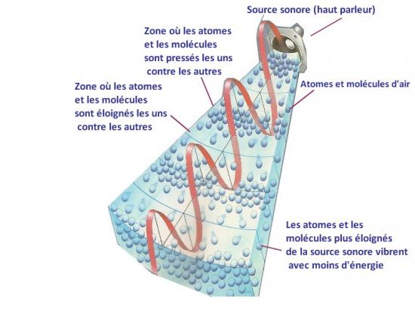

Slide 4
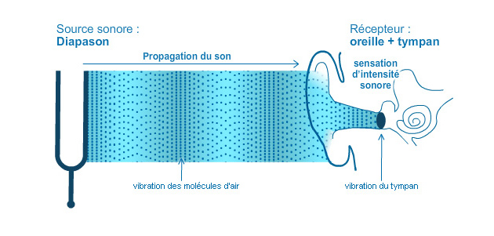

Slide 5
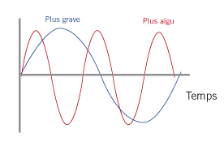

Slide 6
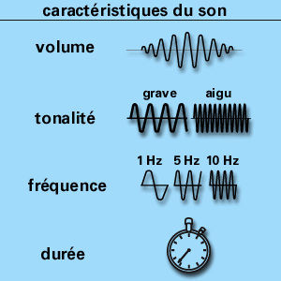

Slide 7
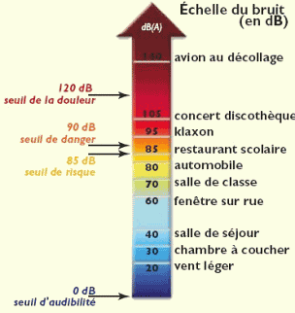

Slide 8
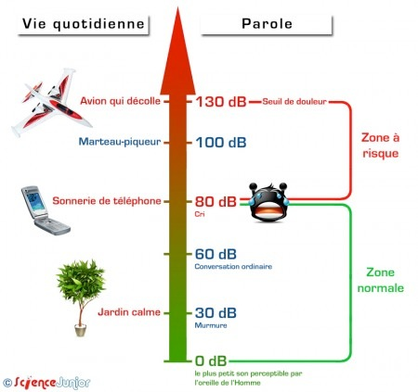

Slide 9
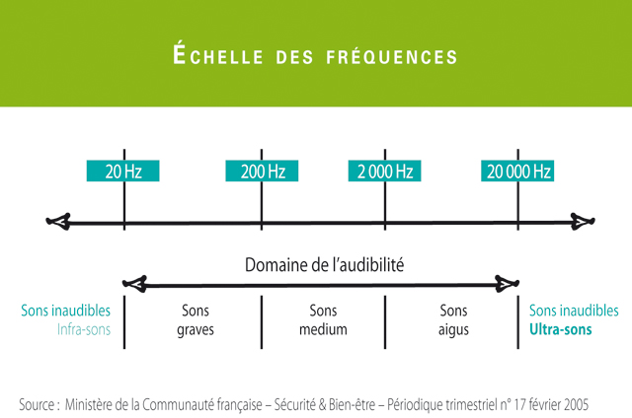

Slide 10
Le danger associé à l’ouïe
Si un son est persistant
Si un son est trop agressif, bruyant ou fort
Si un son est trop près de l’oreille
CELA PEUT ENDOMMAGER ET CAUSER DES PROBLÈMES PERMANENTS À NOS OREILLES ET NOTRE OUÏE!

Slide 11
Divers façons de se protéger…
Porter des protège-oreilles insonorisant
Ceux-ci n’enlèvent pas complètement le son, mais ils diminuent l’intensité des bruits autour de nous

Slide 12
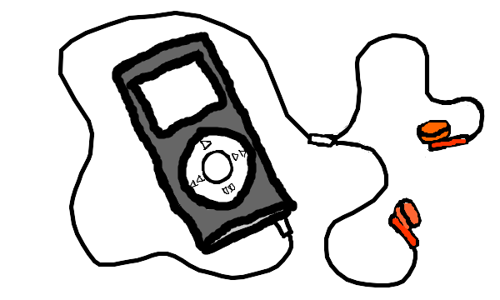
Divers façons de se protéger…
Éviter les bruits trop intenses ou persistants
Souvent, lorsqu’on est entouré d’un bruit pour trop longtemps, cela peut endommager nos oreilles ou notre ouïe

Slide 13
Divers façons de se protéger…
Ne pas insérer d’objets près ou à l’intérieur des oreilles
Si tu insères quelque chose dans ton oreille, cet objet peut endommager le tympan et tu peux perdre ton ouïe

Slide 14
Divers façons de se protéger…
Ne jamais crier ou souffler dans les oreilles des autres
Le volume élevé tout près de l’oreille peut sévèrement endommager l’oreille interne et l’ouïe

Slide 15
Décibel vs. Hertz
Intensité vs. fréquence

